Slide 1




MONEDAVENTURA
PRESENTACIÓN CAPSTONE

Slide 2
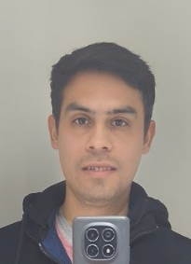

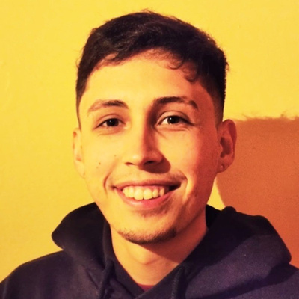
Nuestro equipo
Alberto Lefio
Tyhara Mujica
Kevin Ortega
Líder de Proyecto / Desarrollador Backend
Diseñador de Interfaz (UI/UX) / Desarrollador Frontend
Analista / Tester
Responsable de la planificación, organización y control de avances.
Desarrollo de la lógica de negocio y conexión con base de datos.
Encargado del diseño visual en Figma y construcción de la interfaz en React.
Garantizar que la experiencia de usuario sea atractiva y amigable para niños.
Responsable de recopilar información sobre educación financiera infantil.
Encargada de las pruebas de usabilidad y reporte de mejoras.
MONEDAVENTURA ::: 2025 :::

Slide 3


Situación Actual
En Chile y Latinoamérica existe un bajo nivel de educación financiera en adultos.
La falta de formación temprana afecta la capacidad de ahorro, presupuesto y decisiones responsables.
No existen suficientes recursos digitales interactivos orientados a niños.
MONEDAVENTURA ::: 2025 :::

Slide 4
Propuesta de solución
Desarrollar un juego digital educativo para niños entre 8 y 12 años.
Incluir misiones, logros y niveles progresivos que enseñen conceptos básicos de ahorro, presupuesto y gasto responsable.
Aplicar gamificación como estrategia pedagógica innovadora.
MONEDAVENTURA ::: 2025 :::

Slide 5

Objetivos
General | Específicos
Desarrollar un juego digital educativo que fomente el aprendizaje de conceptos básicos de educación financiera en niños de 8 a 12 años, utilizando dinámicas lúdicas y gamificadas. | Diseñar una interfaz atractiva e intuitiva orientada al público infantil. Implementar un sistema de misiones y logros que refuercen la toma de decisiones financieras. Desarrollar niveles progresivos que aborden ahorro, presupuesto y gastos responsables. Validar la usabilidad del prototipo mediante pruebas con usuarios reales o simulados. Documentar el proceso de desarrollo aplicando metodologías ágiles.
MONEDAVENTURA ::: 2025 :::

Slide 6

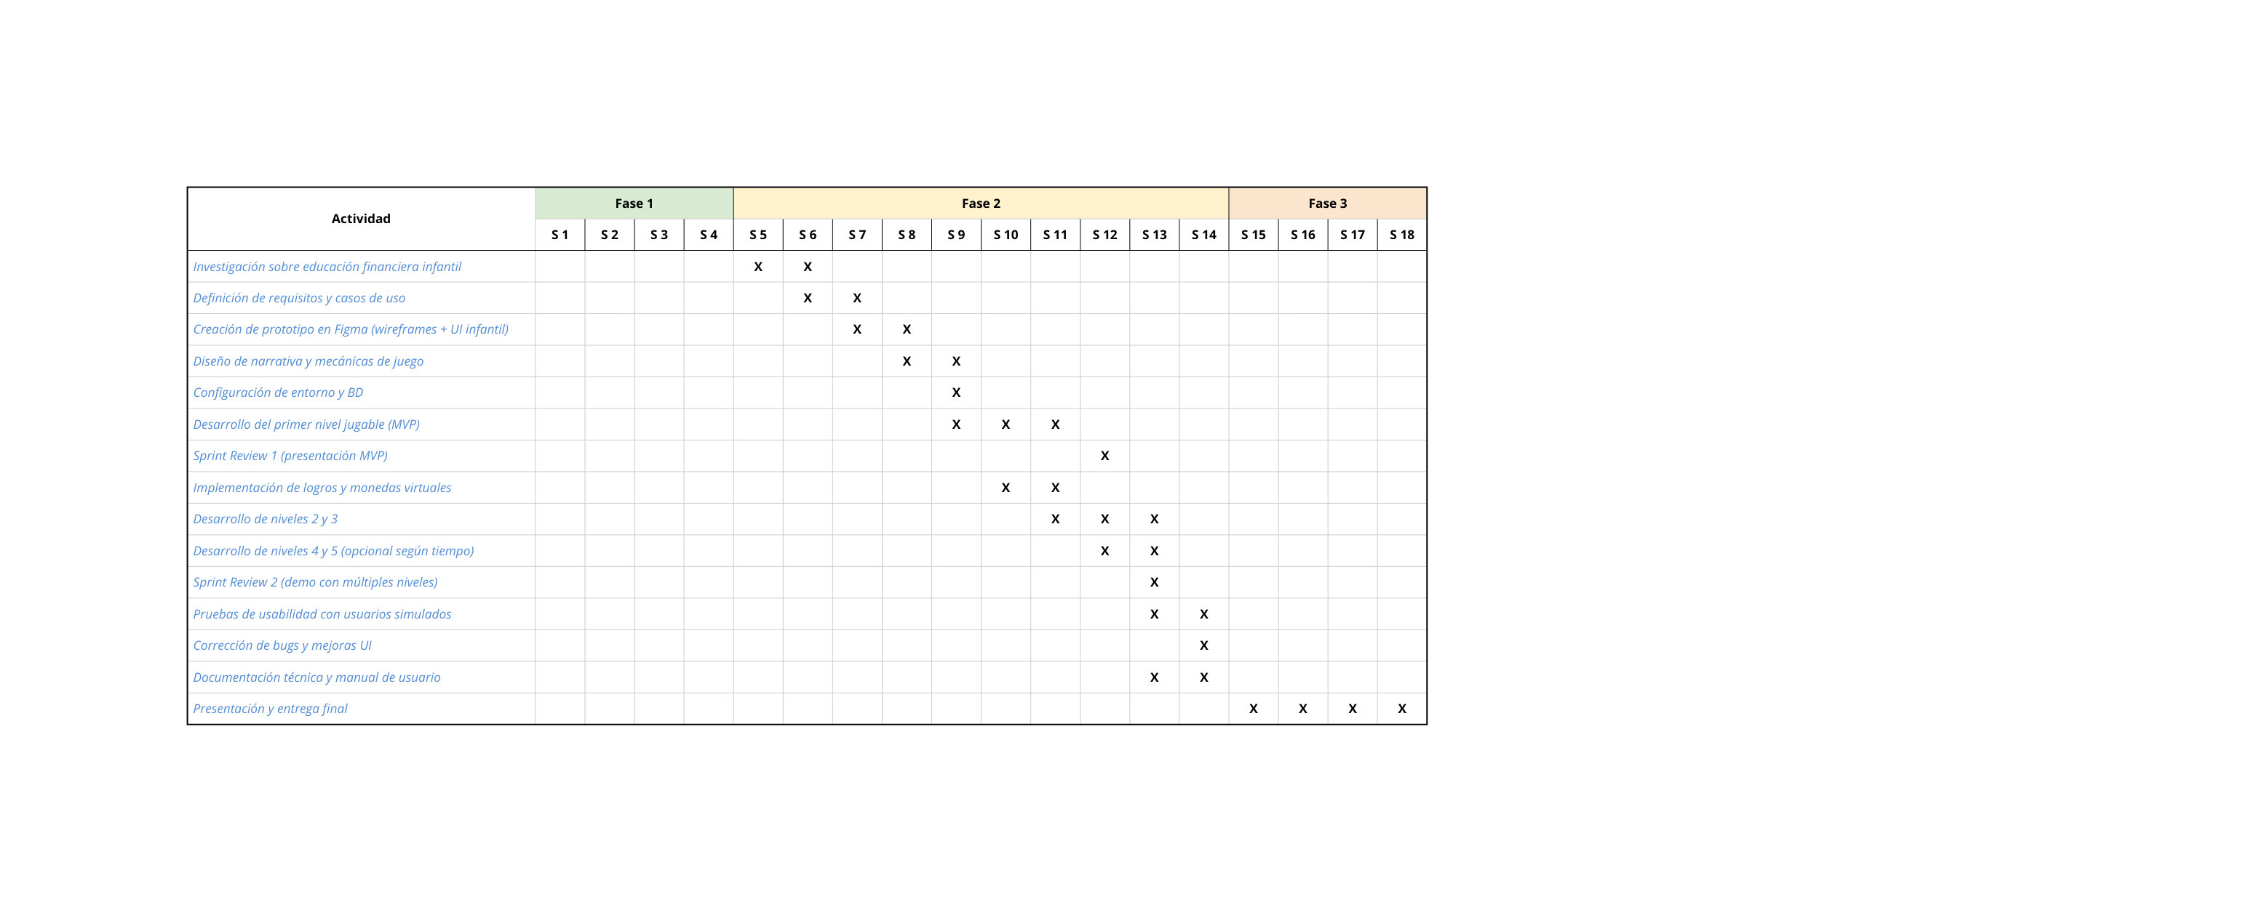
Cronograma para el desarrollo del proyecto

